Slide 1
Relatório
Interface de vendas

Slide 2
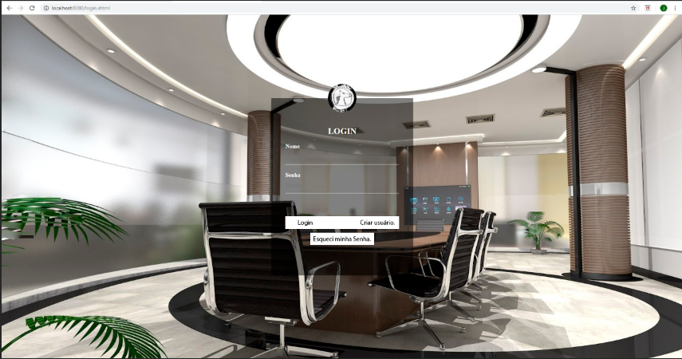
WireFrame

Slide 3
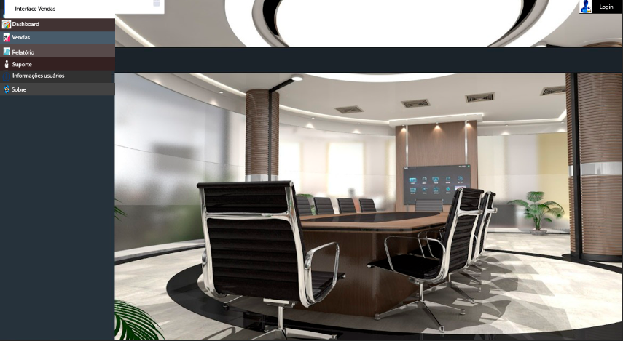
WireFrame

Slide 4
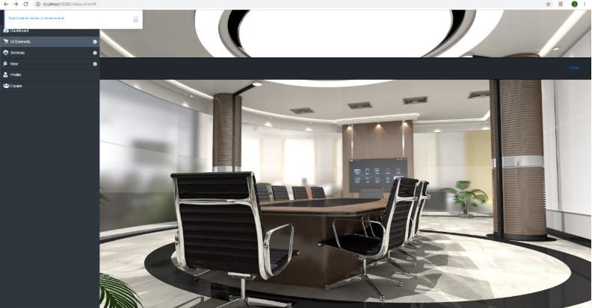
Tela Inicial

Slide 5
Heurísticas
Visibilidade do Status do Sistema
Na tela inicial, pode-se verificar o nome do ambiente sempre olhando no item selecionado, pois este estará especificando sua localização no ambiente.
Compatibilidade entre o sistema e o mundo real
A imagem de fundo representa exatamente o que pode ser interpretado: uma sala de reunião, onde ocorre discussões sobre a empresa com finalidade de um melhor progresso, ou seja, sempre visando os clientes, o que pode ser visto pela facilidade da utilização e compreensão do site devido a alguns simples ícones

Slide 6
Heurísticas
Eficiência e flexibilidade de uso
Atalhos permitidos no site como a seleção de varias opções quando selecionado uma opção principal de um documento do site.
Estética e desgin minimalista
O site disponibiliza opções simples para a realização de uma consulta, sempre sobre o que precisa, porém sendo possível apenas na conduta do que é disponível para o usuário, como o relatório de vendas.

Slide 7
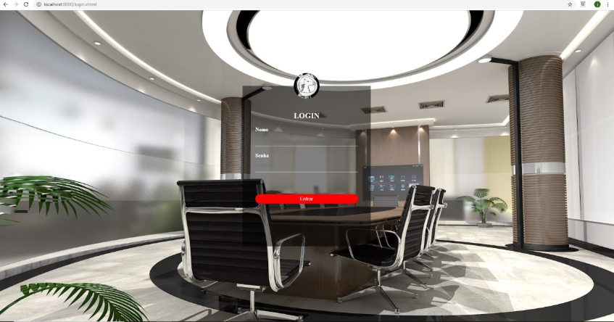
Tela Login

Slide 8
Heurística
Visibilidade do Status do Sistema
Na tela login, pode-se verificar o nome do ambiente sempre olhando o titulo especificado a cima do usuário, pois este estará especificando sua localização no ambiente.
Compatibilidade entre o sistema e o mundo real
A imagem de fundo representa exatamente o que pode ser interpretado: uma sala de reunião, onde ocorre discussões sobre a empresa com finalidade de um melhor progresso, ou seja, sempre visando os clientes, o que pode ser visto pela facilidade da utilização e compreensão do site devido a alguns simples ícones.

Slide 9
Heurísticas
Reconhecimento em vez de memorização
Os clientes da interface sempre terão facilidades para a realização de consultas na interface, do qual de acordo com isto, será possível ser lembrado facilmente de todo o processo quando feito apenas uma vez, caso queira repetir.
Eficiência e flexibilidade de uso
Atalhos permitidos para o mais rápido processo de digitação do usuário e senha utilizando a tecla tab e enter.

Slide 10
Princípios UI x UX
O usuário de interface nesse projeto seria o criador do site, ou seja, o responsável por projetar as telas e os aplicativos, do qual este é o que pode-se dizer onde o UI está inserido com as mesmas funções do UX com a diferença de que ele é a pessoa que interage diretamente com a interface/tela.
O user experience é basicamente o gerente e os clientes cadastrados no site onde estes teriam um conhecimento mínimo para interagir com o site sem dificuldade, ou seja, já tem uma experiência necessário onde pode localizar que o site tem maneiras efetivas sempre para completar os objetivos do usuário satisfatoriamente.

